Slide 1
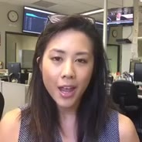
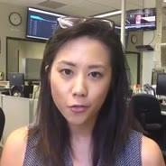
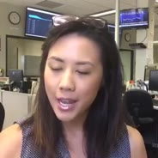
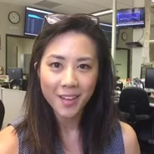
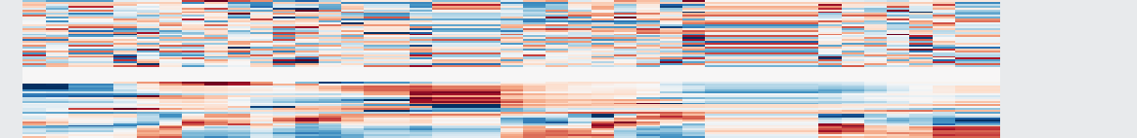
视觉关键帧
0 s
1 s
2 s
3 s
4 s
5 s
6 s
7 s
8 s
9 s
10 s
And of course, click in the link of the description ...
语音波形
原始音轨
语音原生序列
不同时间粒度（示意）
视觉原生序列
不同时间粒度（示意）
原生时间区间
公共时间窗
RoBERTa词位置 t
[CLS]
course
in
of
description
video
,
have
updates
stock
(
up
at
of
today
and
,
the
the
of
this
for
and
more
and
market
wrap
)
the
end
the
.
of
click
link
more
we'll
live
a
video
-
day
[SEP]
对齐语音
无效补齐区
对齐视觉

